Slide 1
Развивающий куб «Времена года» для детей младшего возраста

Slide 2
Автор: Альмогомбетова Айна Елемисовна, воспитатель.
Полное наименование учреждения: Муниципальное Дошкольное Образовательное Автономное Учреждение «Детский сад «Петушок» № 16
Возрастная группа: 2 младшая.

Slide 3
Задачи:
Обучающие: формировать знания об особенностях времен года, их основных признаках, сменяемости, периодичности и цикличности; закрепить умения сравнивать, находить сходства и различия; формировать навык составления творческого рассказа о сезонных изменениях природных явлений, животных, птицах и т. д.
Развивающие: расширять кругозор, развивать речь, внимание, память, наглядно - образное и словесно-логическое мышление, воображение, сенсорное восприятие, мелкую моторику; стимулировать творческую активность детей.
Воспитательные: воспитывать интерес, любовь и бережное отношение к природе; воспитывать у детей эмоциональное, положительное отношение к природе, умение видеть прекрасное в разном времени года.

Slide 4
ПОЯСНИТЕЛЬНАЯ ЗАПИСКА
Куб «Времена года» многофункциональное, мобильное и очень легкое в использовании. Куб является развивающее - обучающим пособием на тему «Времена года».
Пособие представлено в виде куба. Куб разделён на 4 части: весна, лето, осень, зима, которые объединяет дерево в центре каждой композиции. На дереве наглядно видна смена времён года, таким образом, мы поможем изучить ребенку множество полезной информации в игровой форме. А дети выучат названия времён года, узнают, почему зиму всегда сменяет весна, а лето-осень. Цель дидактической игры: знакомить с характерными особенностями следующих друг за другом времен года и теми изменениями,которые происходят в связи с этим в жизни и деятельности взрослых и детей. Закрепить понятия «весна», «лето», «осень», «зима», знание и наиболее характерные признаки времен года.

Slide 5
Описание сторон куба:
Весна.Главные изменения в природе: весной на деревьях появляются первые листочки, распускаются цветы, греет солнышко, тает снег.
Лето.Главные изменения в природе: тепло, ярко светит солнце, всё живое оживает, на деревьях созревают фрукты.
Осень.Главные изменения в природе: холодает, листья на деревьях желтеют и опадают.
Зима.Главные изменения в природе: похолодало, выпал снег и можно играть в снежки или лепить снеговика. С неба падают снежинки.
Этот куб многофункциональный,можно также использовать по развитию речи. Всем желаю воспитывать у детей любовь к природе и желание беречь ее!

Slide 6
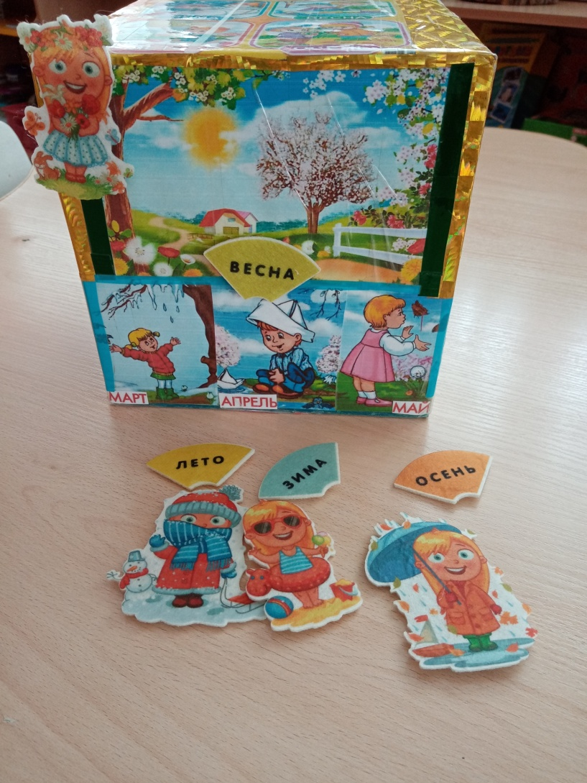
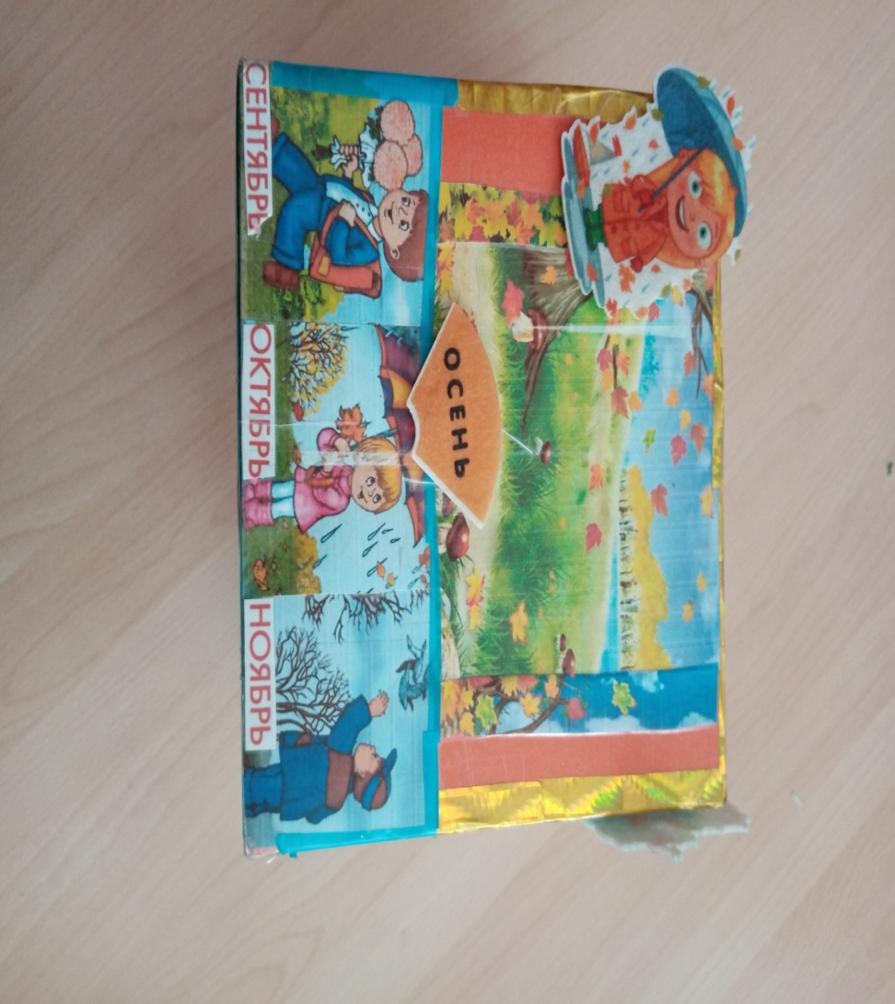
Развивающий куб «Времена года»

Slide 7
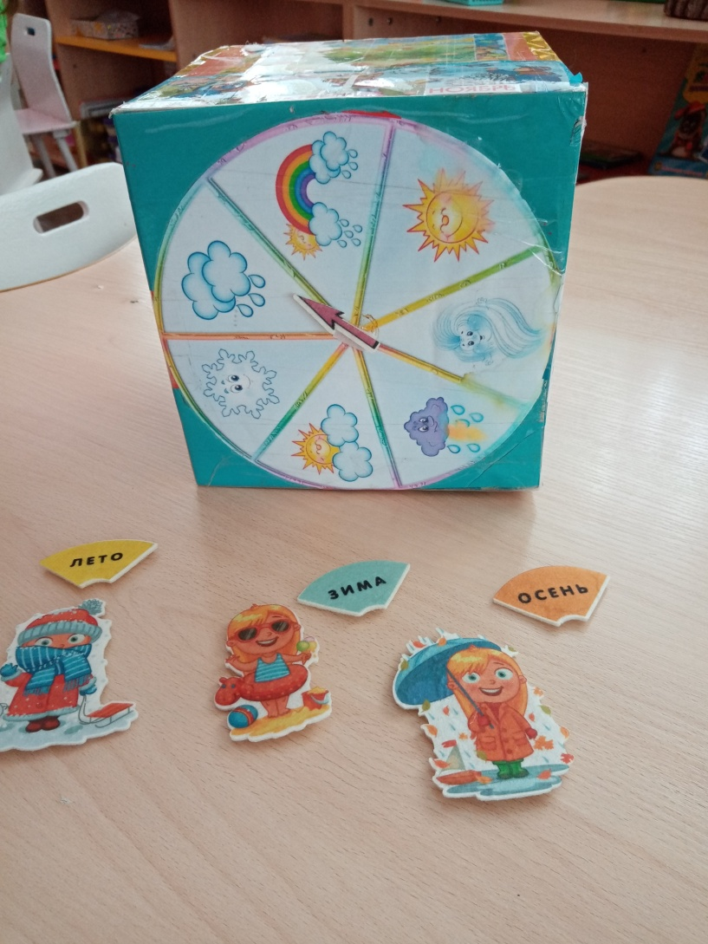
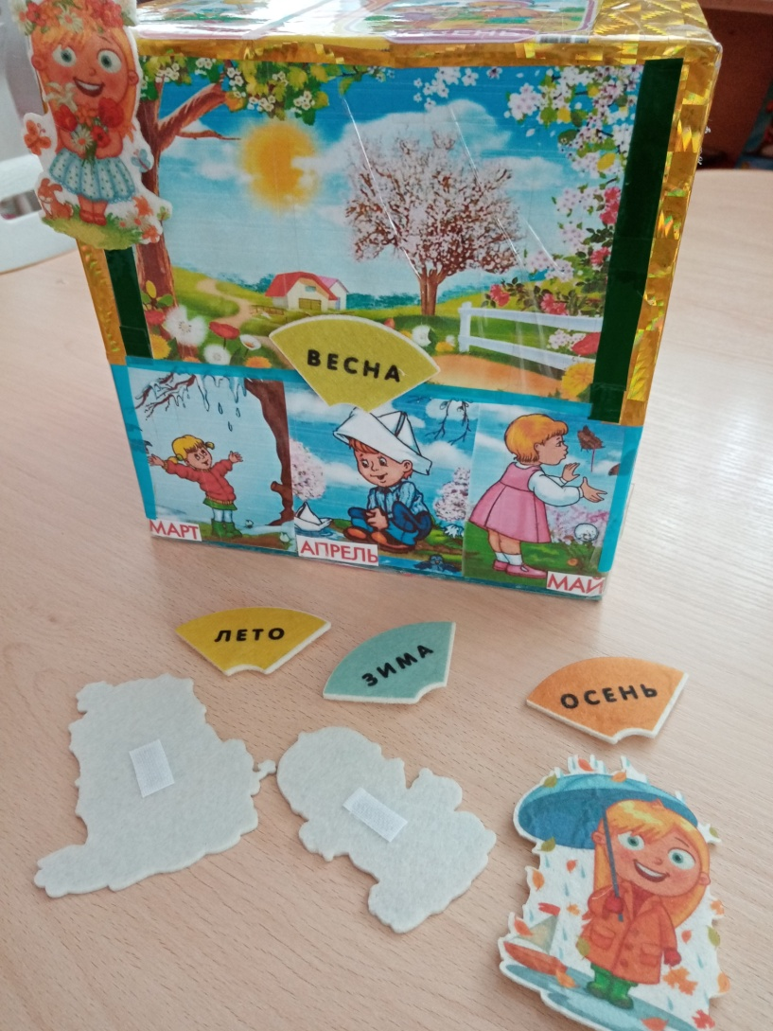
Развивающий куб «Времена года»

Slide 8
Спасибо за внимание!!!

